Slide 1
Cours DU CLOUD
Cours de 12 heures

Slide 2
SOMMAIRE
Introduction
Le système d’information d’une entreprise
Le Cloud
L’avantage du Cloud (Cloud vs On-Prem)
Aperçu de Google Cloud Platform
Introduction aux systèmes d’exploitation
Linux vs Windows
Commandes Linux / Windows
La virtualisation
Évolution du déploiement des applications
Démo : Déploiement d’une application ML
Déploiement sur un serveur (ou vm) en local vs sur GCP
Cette étape comprend l’installation et la configuration d’une VM from scratch
Déploiement dans un conteneur en local vs sur un service géré sur GCP
Déploiement d’une Google Cloud Function
LES SERVICES PRINCIPAUX DE GCP
LES SERVICES IA SUR GCP

Slide 3
INTRODUCTION

Slide 4
INTRODUCTION
Tour de table :
Nom, prénom, poste en alternance, les missions et un REX
Vos connaissances en IT en général (cloud, infra etc.)
Présentation de l’infrastructure IT d’une entreprise on prem vs Cloud
Comment déployer une application de machine learning
Manipulation des ressources cloud afin de mieux illustrer les différentes notions
Application des connaissances acquises
Plus on interagit, plus on apprend, profitez-en !

Slide 5
À votre avis, Le système d’information, c’est quoi ? Le cloud, c’est quoi ?

Slide 6
Le SYSTÈME D’INFORMATION D’UNE ENTREPRISE

Slide 7
lE SYSTÈME D’INFORMATION D’UNE ENTREPRISE
Le système d'information est un ensemble organisé de ressources matérielles, logicielles, humaines et procédurales utilisées pour collecter, stocker, traiter et distribuer les informations au sein d'une entreprise.
Il assure la gestion et la circulation des données nécessaires au fonctionnement et à la prise de décision au sein de l'entreprise.
Une architecture bien conçue garantit l'efficacité, la sécurité et la flexibilité du système, en alignement avec les objectifs et les besoins de l'entreprise.

Slide 8
L’ARCHITECTURE DU SI
Présentation des composants principaux :
Serveurs :
Matériel informatique où sont hébergées les applications et les données. Ils assurent le traitement des différentes requêtes.
Réseau :
Infrastructure permettant la communication et la transmission des données entre les différents composants du système.
Bases de données :
Systèmes de gestion de données permettant le stockage, la sécurité et l'accès aux informations.
Logiciels applicatifs :
Programmes utilisés pour exécuter des tâches spécifiques au sein de l'entreprise. Cela permet de répondre aux besoins métier.
Ces composants se trouvent physiquement dans un data center géré par l’entreprise ou dans une partie d’un data center louée par l’entreprise

Slide 9
Cloud Computing

Slide 10
CLOUD COMPUTING
Définition du Cloud Computing :
Modèle de fourniture de ressources informatiques via internet, permettant l'accès à des services à la demande.
Propose les mêmes composants de l’infrastructure du SI présentés dans les slides précédents
Explication de son fonctionnement :
Les données et les applications sont hébergées sur des serveurs distants qui se trouvent dans des data centers gérés par des fournisseurs de services Cloud.
Les utilisateurs accèdent aux ressources à la demande via internet, en fonction de leurs besoins.
Principaux avantages :
Scalabilité :
Possibilité d'ajuster rapidement les ressources en fonction de la demande. Par exemple, si trop de demandes sur un site internet, lancer plusieurs instances de la même machine virtuelle qui héberge ce dernier.
Flexibilité :
Choix des services et des fonctionnalités selon les besoins spécifiques de l'entreprise.
Réduction des coûts :
Paiement à l'usage, évitant les investissements initiaux importants. On peut commencer par un usage basique et augmenter ce dernier selon nos besoins.

Slide 11
CLOUD COMPUTING
Présentation des principaux fournisseurs de services Cloud :
Amazon Web Services (AWS) :
Offre une vaste gamme de services Cloud.
Microsoft Azure :
Forte intégration avec les produits Microsoft.
Google Cloud Platform (GCP) :
Met l'accent sur l'intelligence artificielle et l'analyse des données.
Bref aperçu de leurs offres et de leur part de marché :
Tous ces providers proposent quasiment les mêmes services
Chaque fournisseur propose une gamme variée de services adaptés aux besoins des entreprises de toutes tailles.

Slide 12
CLOUD COMPUTING
Mise en avant des fournisseurs Cloud français :
OVHcloud :
Leader européen, propose une large gamme de services Cloud.
Scaleway :
Offre des solutions Cloud adaptées aux startups et aux PME.
Cloudwatt :
Orienté vers les besoins des secteurs publics et privés en France.
Avantages spécifiques de choisir un fournisseur local :
Conformité réglementaire :
Respect des lois et réglementations françaises en matière de protection des données.
Support technique en français :
Assistance et service client dans la langue locale, facilitant la communication et la résolution des problèmes.

Slide 13
Cloud vs on-prem

Slide 14
Cloud vs on-prem
Explication des deux modèles :
Cloud (externalisé) :
Les ressources informatiques sont hébergées et gérées par des fournisseurs externes.
Infrastructure On-Premise :
Les ressources informatiques sont hébergées et gérées en interne par l'entreprise.
Contraste entre les coûts, la gestion, la scalabilité et la flexibilité.

Slide 15
L’avantage du cloud
Réduction des coûts opérationnels et d'investissement initial :
Élimination des coûts liés à l'achat, à la maintenance et à la mise à niveau de l'infrastructure.
On va uniquement payer pour ce que l’on a utilisé.
On ne va pas gérer un data center et des serveurs physiques (électricité, refroidissement, mise à jour etc.)
Scalabilité immédiate et élasticité des ressources :
Possibilité d'ajuster rapidement les capacités en fonction des besoins fluctuants de l'entreprise.
L’exemple d’une application web
Accès à des technologies de pointe sans besoin d'expertise interne :
Les fournisseurs Cloud offrent un large éventail de services et de solutions prêtes à l'emploi.
Par exemple : un data scientist peut normalement déployer ces modèles ML sans avoir besoin d’une autre équipe IT
Amélioration de la disponibilité, de la sécurité et de la résilience :
Les fournisseurs Cloud garantissent généralement des niveaux de service élevés et des mesures de sécurité avancées pour protéger les données et les applications.

Slide 16
Google Cloud platform

Slide 17
Google cloud platform
Introduction à Google Cloud Platform :
GCP est une suite de services Cloud proposée par Google, offrant une gamme complète de solutions pour le développement, le déploiement et la gestion d'applications sur le Cloud.
Principaux services de GCP :
Google Compute Engine : Service d'infrastructure en tant que service (IaaS) permettant de déployer des machines virtuelles.
Google Cloud Storage : Service de stockage d'objets hautement évolutif et durable.
Google Kubernetes Engine (GKE) : Service de gestion de conteneurs Kubernetes entièrement géré.
Google Cloud Functions : Service Serverless permettant d'exécuter du code en réponse à des événements.
Google Cloud Run : Plateforme de conteneurs entièrement gérée qui permet de déployer et de gérer des conteneurs.

Slide 18
Google cloud platform
Avantages de GCP :
Scalabilité : Les services de GCP sont conçus pour s'adapter aux besoins évolutifs des entreprises, permettant de démarrer petit et de croître au fur et à mesure.
Fiabilité : GCP garantit des niveaux de disponibilité élevés grâce à son infrastructure mondiale de centres de données.
Sécurité : Google investit massivement dans la sécurité de ses infrastructures, offrant un environnement Cloud hautement sécurisé.
Innovation : GCP propose des services de pointe dans des domaines tels que l'intelligence artificielle, l'apprentissage automatique et l'analyse des données.
Cas d'utilisation de GCP :
Développement d'applications Web et mobiles.
Analyse des données et traitement en temps réel.
Machine Learning et Intelligence Artificielle.
Gestion de l'infrastructure et DevOps.

Slide 19
Google cloud platform
Conclusion :
Google Cloud Platform offre une gamme complète de services Cloud permettant aux entreprises de développer, déployer et gérer leurs applications de manière efficace et évolutive. Son écosystème riche en fonctionnalités et son engagement envers l'innovation en font un choix populaire pour de nombreuses entreprises à la recherche de solutions Cloud.

Slide 20
Google cloud platform
Régions :
Les régions représentent des zones géographiques spécifiques où les ressources Google Cloud sont situées.
Chaque région est composée d'au moins deux zones.
Google Cloud offre une large gamme de régions pour répondre aux besoins de localisation des données et de latence.
Zones :
Les zones sont des emplacements distincts au sein d'une région.
Chaque zone est conçue pour être isolée des défaillances des autres zones.
Les ressources déployées dans des zones différentes offrent une haute disponibilité et une résilience accrue.
Exemple :
Région : europe-west1 (Belgique)
Zone : europe-west1-b
Zone : europe-west1-c
Zone : europe-west1-d

Slide 21
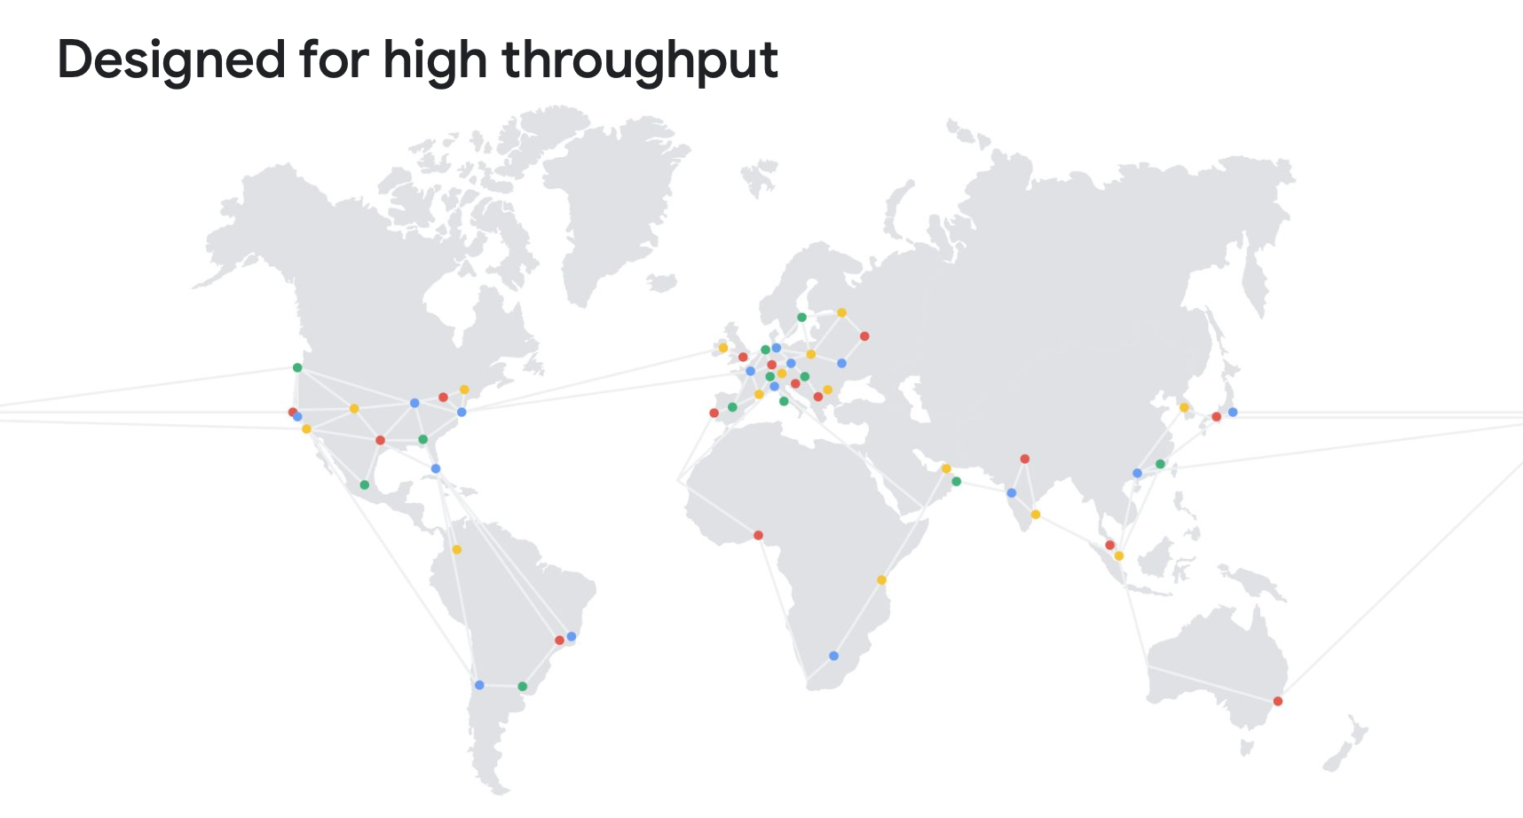
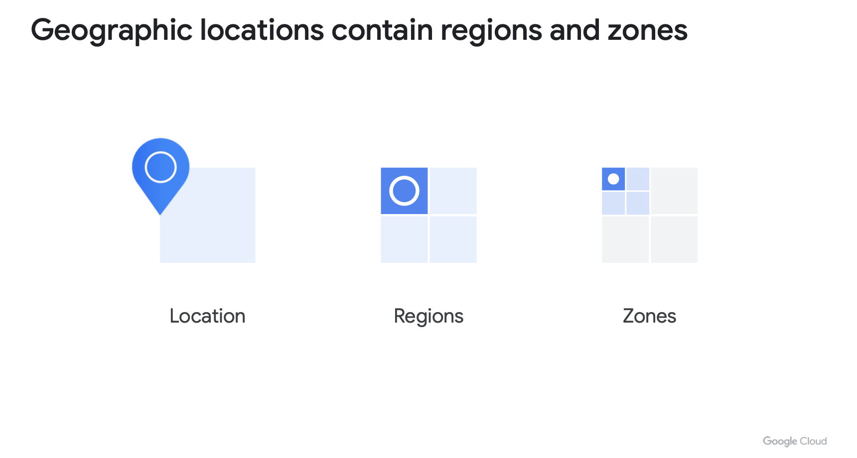
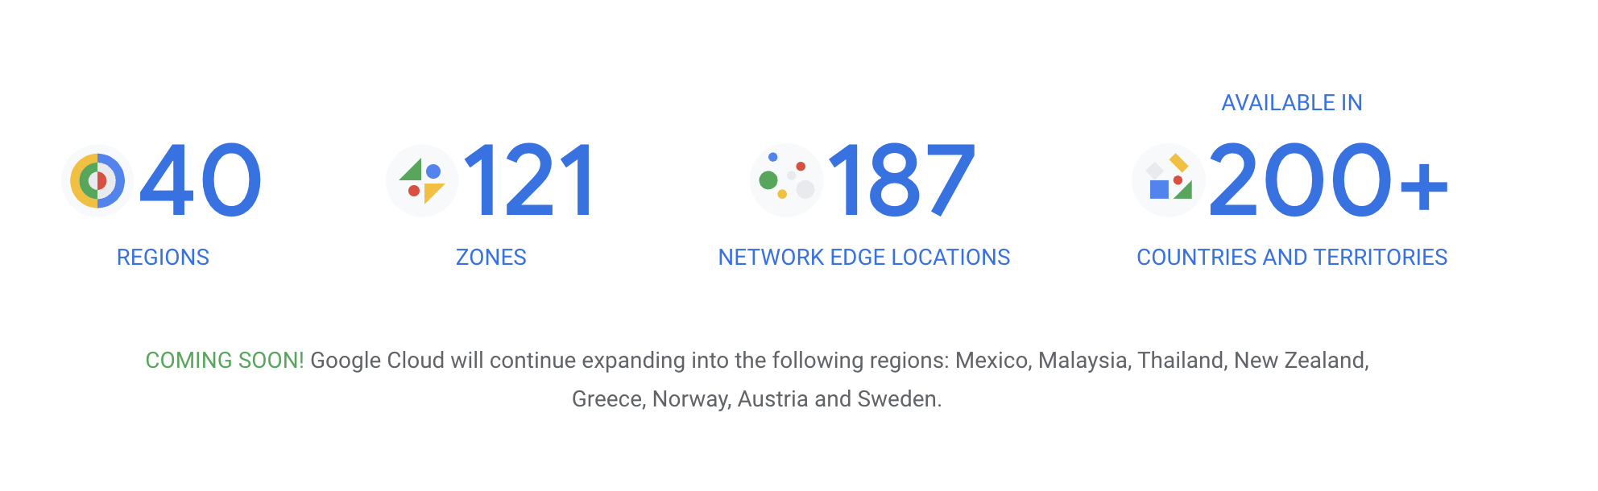
Google cloud platform

Slide 22
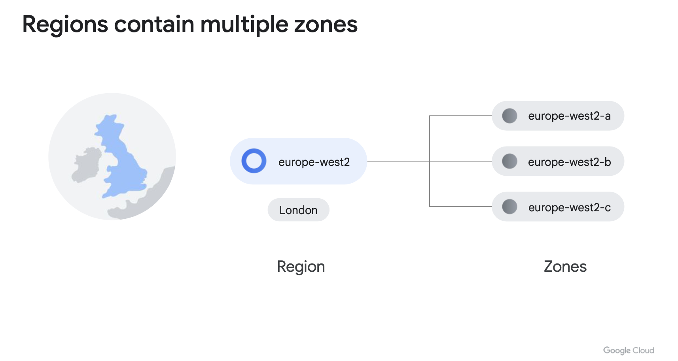
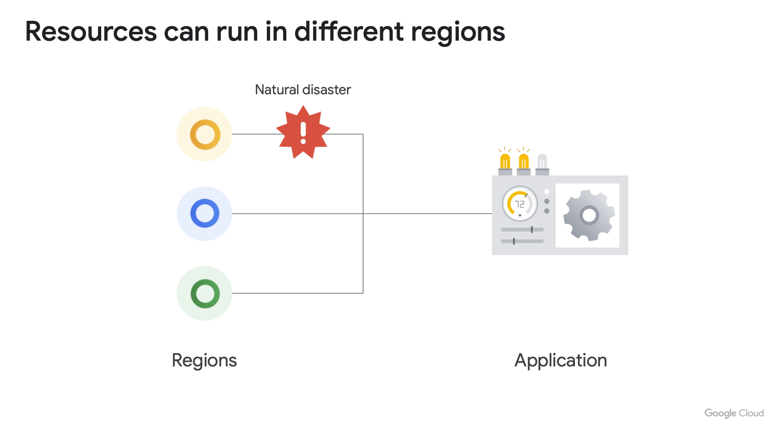
Google cloud platform

Slide 23
Systèmes d’exploitation

Slide 24
Systèmes d’exploitation
Introduction aux systèmes d'exploitation :
Les systèmes d'exploitation sont des logiciels qui gèrent les ressources matérielles et permettent l'exécution d'autres programmes sur un ordinateur.
Windows :
Développé par Microsoft, largement utilisé dans les environnements bureautiques et d'entreprise.
Linux (Unix) :
Famille de systèmes d'exploitation open-source basée sur Unix, utilisée notamment dans les environnements serveurs et dans le Cloud.

Slide 25
Windows vs linux
Interface utilisateur :
Windows : Interface graphique conviviale (GUI) avec l'explorateur de fichiers.
Linux : Interface en ligne de commande (CLI) par défaut, mais des environnements de bureau graphiques sont également disponibles.
Gestion des fichiers :
Windows : Utilise des lecteurs (C:, D:, etc.) pour organiser les fichiers.
Linux : Système de fichiers hiérarchique unique (racine /) avec une structure de répertoires standard.
Sécurité :
Linux : Réputé pour sa robustesse en termes de sécurité, grâce à ses autorisations granulaires et à son modèle de sécurité basé sur les utilisateurs.
Windows : Souvent la cible de logiciels malveillants en raison de sa grande popularité, mais dispose également de mesures de sécurité avancées.

Slide 26
QUELQUES Commandes windows
Commandes CMD (invite de commande) :
dir : Affiche la liste des fichiers et répertoires dans le répertoire actuel.
cd : Change le répertoire actif.
mkdir : Crée un nouveau répertoire.
copy : Copie des fichiers.
del : Supprime des fichiers.
ipconfig : Affiche la configuration IP du système.

Slide 27
QUELQUES Commandes LINUX
Commandes Shell (Bash) :
ls : Affiche la liste des fichiers et répertoires dans le répertoire actuel.
cd : Change le répertoire actif.
mkdir : Crée un nouveau répertoire.
cp : Copie des fichiers.
rm : Supprime des fichiers.
ifconfig : Affiche la configuration réseau du système.
Quelques commandes supplémentaires spécifiques à Linux :
grep : Recherche des motifs dans les fichiers.
chmod : Modifie les permissions des fichiers et des répertoires.
sudo : Exécute une commande avec des privilèges d'administration.

Slide 28
L’importance des commandes linux
Dans le cloud :
La connaissance des commandes de base pour naviguer, gérer et automatiser les tâches est cruciale.
Utilisation dans les environnements Cloud :
L'administration des instances virtuelles, le déploiement et la gestion des services Cloud peuvent souvent être effectués via des interfaces en ligne de commande.
Exemples d'applications :
Automatisation des processus ETL (Extract, Transform, Load), gestion des configurations, surveillance des ressources, etc.
Apprentissage continu :
Il est recommandé d'investir du temps dans l'apprentissage et la pratique des commandes pour gagner en efficacité et en compétences dans le cloud.

Slide 29
DÉPLOIEMENT des applications

Slide 30
ÉVOLUTION du DÉPLOIEMENT des applications
L'évolution des technologies et des pratiques a considérablement influencé la manière dont les applications, y compris les sites internet, sont déployées et gérées.
Déploiement traditionnel :
À l'ère pré-cloud, le déploiement d'un site internet impliquait souvent la gestion d'un serveur physique ou d'un serveur dédié dans un centre de données.
Processus manuel et complexe : Configuration matérielle, installation de logiciels, gestion des mises à jour et des correctifs, etc.
Limitations en termes de scalabilité et de flexibilité : Les ressources étaient souvent sous-utilisées et l'ajustement des capacités était difficile.

Slide 31
ÉVOLUTION du DÉPLOIEMENT des applications
L'avènement de la virtualisation et du Cloud Computing :
La virtualisation a permis de créer des machines virtuelles (VMs), offrant une meilleure utilisation des ressources matérielles.
Le Cloud Computing a introduit des services d'infrastructure, de plateforme et de logiciels en tant que service (IaaS, PaaS, SaaS), offrant une scalabilité et une agilité accrues.
Déploiement sur des serveurs virtuels ou sur des services de Cloud permettant une gestion simplifiée, une scalabilité à la demande et une réduction des coûts.

Slide 32
ÉVOLUTION du DÉPLOIEMENT des applications
L'ère de la conteneurisation et de l'orchestration :
La conteneurisation avec des outils comme Docker a introduit des environnements légers et portables pour l'exécution d'applications.
Kubernetes est devenu le leader de facto dans l'orchestration de conteneurs, permettant le déploiement, la mise à l'échelle et la gestion automatisés des applications conteneurisées.
Simplification du déploiement, réduction des dépendances et des conflits, et accélération des cycles de développement grâce à l'automatisation.

Slide 33
ÉVOLUTION du DÉPLOIEMENT des applications
L'avènement du Serverless Computing :
Le Serverless Computing, également appelé Functions-as-a-Service (FaaS), permet d'exécuter du code sans avoir à gérer l'infrastructure sous-jacente.
Les fournisseurs Cloud proposent des plateformes de Serverless telles que AWS Lambda, Google Cloud Functions et Azure Functions.
Déploiement rapide, évolutivité automatique, facturation à l'utilisation, idéal pour les charges de travail à la demande et les applications basées sur les événements.
Concrètement c’est une fonction Python ou JS par exemple qui permet d’appliquer un traitement à quelque chose. Ce traitement est déclenché par un trigger (un évènement : dépôt d’un fichier, appel API etc.)

Slide 34
ÉVOLUTION du DÉPLOIEMENT des applications
Conclusion :
L'évolution du déploiement des applications, des méthodes traditionnelles aux technologies modernes de Cloud Computing et de Serverless, a considérablement transformé la manière dont les applications sont conçues, déployées et gérées.
Les entreprises ont désormais accès à des outils et des plateformes sophistiqués pour répondre aux besoins de leurs applications, en assurant une scalabilité, une agilité et une efficacité opérationnelle maximales.

Slide 35
LA VIRTUALISATION

Slide 36
LA VIRTUALISATION
Introduction à la Virtualisation :
La virtualisation est une technologie qui permet de créer plusieurs environnements virtuels isolés sur un même matériel physique.
Historique de la Virtualisation :
Développement initial dans les années 1960 avec les premiers systèmes de virtualisation pour les grands ordinateurs.
Adoption croissante dans les années 2000 avec la popularisation des technologies de virtualisation x86.
Évolution vers la virtualisation de conteneurs dans les années 2010 avec l'émergence de Docker et Kubernetes.

Slide 37
LA VIRTUALISATION – Les machines virtuelles
Définition des Machines Virtuelles :
Les Machines Virtuelles sont des environnements informatiques virtuels qui fonctionnent comme des systèmes d'exploitation autonomes sur un seul matériel physique.
Cas d'utilisation des Machines Virtuelles :
Isolation des applications : Chaque VM peut exécuter des applications et des services de manière isolée, garantissant la sécurité et la stabilité.
Développement et Test : Création d'environnements de développement et de test indépendants pour les applications.
Consolidation des serveurs : Exécution de plusieurs charges de travail sur un seul serveur physique pour une utilisation efficace des ressources.

Slide 38
LA VIRTUALISATION – Les machines virtuelles
Hyperviseur (ou Virtual Machine Monitor) :
Logiciel responsable de la gestion des VMs et de l'allocation des ressources physiques.
Machines Virtuelles :
Chaque VM contient un système d'exploitation complet, y compris le noyau, les pilotes et les applications.
L'hyperviseur gère les ressources physiques et permet à plusieurs VMs de fonctionner sur un seul serveur physique.

Slide 39
LA VIRTUALISATION – Les Conteneures
Définition des Containers Docker :
Les containers Docker sont des instances légères et portables d'applications logicielles, regroupant tout ce dont elles ont besoin pour s'exécuter, y compris le code, les bibliothèques et les dépendances.
Cas d'utilisation des Containers Docker :
Déploiement d'applications : Les containers Docker facilitent le déploiement d'applications dans n'importe quel environnement, qu'il s'agisse d'un serveur local, d'un Cloud public ou d'un Cloud hybride.
Environnements de développement cohérents : Les containers garantissent que les environnements de développement sont cohérents entre les équipes, évitant ainsi les problèmes de compatibilité.
Microservices : Les containers sont souvent utilisés dans une architecture de microservices pour encapsuler chaque service de manière isolée et scalable.

Slide 40
LA VIRTUALISATION – Les Conteneures
Docker Engine :
Plateforme de conteneurisation permettant de créer, de gérer et d'exécuter des containers.
Composants principaux : Docker Daemon, Docker Client, Docker Registry.
Containers :
Les containers partagent le même noyau du système d'exploitation hôte.
Ils incluent uniquement les bibliothèques et les dépendances nécessaires à l'application, ce qui les rend légers et portables.

Slide 41
LA VIRTUALISATION – KUBERNETES
Définition de Kubernetes :
Kubernetes est un système open-source de gestion d'orchestration de conteneurs, conçu pour automatiser le déploiement, la mise à l'échelle et la gestion des applications conteneurisées.
Cas d'utilisation de Kubernetes :
Orchestration des conteneurs : Kubernetes simplifie la gestion d'un grand nombre de conteneurs en automatisant des tâches telles que le déploiement, la mise à l'échelle et la gestion des ressources.
Haute disponibilité : Kubernetes garantit la disponibilité et la résilience des applications en redéployant automatiquement les conteneurs en cas de défaillance.
Déploiements multi-cloud : Kubernetes est utilisé pour orchestrer des déploiements d'applications sur plusieurs environnements cloud, permettant une portabilité des charges de travail.

Slide 42
LA VIRTUALISATION – KUBERNETES
Kubernetes :
Système open-source d'orchestration de conteneurs pour automatiser le déploiement, la mise à l'échelle et la gestion des applications conteneurisées.
Architecture de Kubernetes :
Maître (Master) :
Composants principaux : API Server, Scheduler, Controller Manager, et etcd.
Nœuds (Nodes) :
Composants principaux : Kubelet, Kube-proxy, et Container Runtime.
Pods :
Unité de base dans Kubernetes, contenant un ou plusieurs containers.
Services :
Abstraction qui définit un ensemble de pods et une politique d'accès à ces pods.

Slide 43
VMs vs containers
Machines Virtuelles (VMs) :
Isolation : Chaque VM contient un système d'exploitation complet, offrant une isolation complète des ressources matérielles.
Taille : Les VMs sont plus volumineuses en raison de l'inclusion d'un système d'exploitation complet et des applications nécessaires.
Démarrage : Les VMs prennent plus de temps à démarrer car elles doivent charger un système d'exploitation complet.
Utilisation des ressources : Les VMs consomment plus de ressources en raison de l'overhead du système d'exploitation.
Containers :
Isolation : Les containers partagent le même noyau du système d'exploitation hôte, offrant une isolation légère.
Taille : Les containers sont plus légers car ils partagent le même noyau du système d'exploitation hôte et n'incluent que les bibliothèques et les dépendances nécessaires à l'application.
Démarrage : Les containers démarrent rapidement car ils n'ont pas besoin de charger un système d'exploitation complet.
Utilisation des ressources : Les containers consomment moins de ressources car ils évitent l'overhead du système d'exploitation.

Slide 44
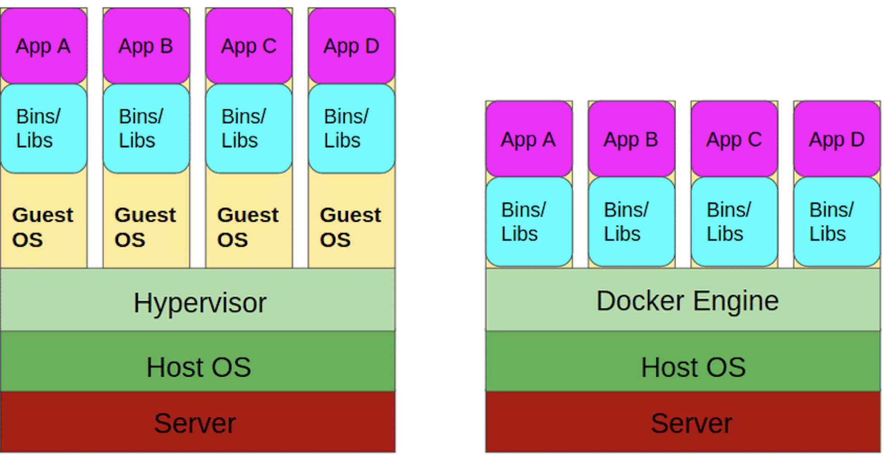
VMs vs containers

Slide 45
LA VIRTUALISATION - CONCLUSION
Les Machines Virtuelles offrent une isolation complète mais sont plus lourdes et consomment plus de ressources.
Les Containers offrent une isolation légère, sont légers et démarrent rapidement.
Kubernetes simplifie le déploiement et la gestion des applications conteneurisées à grande échelle en automatisant les tâches d'orchestration.
Choix dépendant des besoins spécifiques de l'entreprise en termes d'isolation, de performances et de gestion des ressources.

Slide 46
Démo : DÉPLOIEMENT D’UNE APPLICATION MACHINE LEARNING

Slide 47
DÉPLOIEMENT D’UNE APPLICATION ML
Dans cette section, nous allons voir que le déploiement d'une application Streamlit développée peut être réalisé sur différentes plateformes, de la VM locale à des services Cloud gérés comme Google Cloud Run et Google Cloud Functions.

Slide 48
DÉPLOIEMENT D’UNE APPLICATION ML
Étapes du déploiement sur une machine virtuelle ou sur un serveur en local :
Téléchargement et installation d’un logiciel de virtualisation
Téléchargement d’une image d’un système d’exploitation : en l’occurrence debian 12
Création d'une machine virtuelle Debian dans VMware.
Installation de Python et des dépendances nécessaires.
Transfert de l'application Streamlit vers la machine virtuelle.
Configuration des ports et du serveur web (ex: Gunicorn).
Lancement de l'application et test de son accessibilité depuis un navigateur.
Mise à jour et maintenance de la machine virtuelle
Le coût de la vm dans le data center : coûts fonctionnels et logistiques
Étapes du déploiement sur une machine virtuelle sur GCP :
Création et configuration d'une machine virtuelle Debian dans Compute Engine.
Installation de Python et des dépendances nécessaires.
Transfert de l'application Streamlit vers la machine virtuelle.
Configuration des ports et du serveur web (ex: Gunicorn).
Lancement de l'application et test de son accessibilité depuis un navigateur.
On paie uniquement quand la vm est allumée

Slide 49
DÉPLOIEMENT D’UNE APPLICATION ML
Étapes du déploiement dans un conteneur Docker :
Construction de l'image Docker à partir d'un Dockerfile.
Exécution du conteneur Docker localement pour vérification.
Publication de l'image sur Docker Hub ou un registre privé.
Déploiement et exécution de l'image sur n'importe quelle machine avec Docker installé.

Slide 50
DÉPLOIEMENT D’UNE APPLICATION ML
Étapes du déploiement dans un Cloud Run :
Préparation de l'image Docker de l'application Streamlit.
Déploiement de l'image sur Google Cloud Run via la console Cloud ou l'interface de ligne de commande (CLI).
Configuration des paramètres comme le nombre de ressources allouées et la mise en échelle automatique (auto-scaling).
Une image sera automatiquement construite et poussée vers un registry privé sur GCP
Accès à l'application via une URL fournie par Google Cloud Run.

Slide 51
DÉPLOIEMENT D’UNE APPLICATION ML
Étapes du déploiement dans une Cloud Function :
Transformation de l'application Streamlit en une fonction asynchrone gérée par Google Cloud Functions.
Déploiement de la fonction sur Google Cloud Functions via la console Cloud ou la CLI.
Configuration des déclencheurs (ex: HTTP) pour invoquer la fonction.
Test de l'invocation de la fonction à l'aide d'un outil comme curl ou via un navigateur.

Slide 52
DÉPLOIEMENT D’UNE APPLICATION ML
Pour conclure :
Choix dépendant des besoins, des compétences et des contraintes de chaque projet :
La VM peut offrir une flexibilité totale tandis que les services Cloud gérés (comme Cloud Run) offrent une gestion simplifiée et une mise à l'échelle automatique.
Il faut explorer et expérimenter différentes options pour trouver celle qui convient le mieux à chaque cas d'utilisation.

Slide 53
LES PRINCIPAUX SERVICES DE GCP

Slide 54
SECURITY
Conception personnalisée :
Google crée ses propres cartes serveur et équipements réseau pour ses centres de données, ainsi que des puces personnalisées, y compris une puce de sécurité matérielle.
Sécurité du démarrage :
Les machines serveur de Google utilisent des technologies de signature cryptographique pour garantir qu'elles démarrent avec le bon logiciel.
Sécurité physique :
Google conçoit et construit ses propres centres de données avec plusieurs couches de protection physique, limitant l'accès à un petit nombre d'employés. Des mesures de sécurité supplémentaires sont mises en place pour les serveurs hébergés dans des centres de données tiers.
Chiffrement des communications :
Google chiffre automatiquement tout le trafic RPC entre ses centres de données et déploie des accélérateurs cryptographiques pour étendre le chiffrement à tout le trafic RPC à l'intérieur de ses centres de données.
Identité utilisateur :
Le service d'identité de Google va au-delà du simple nom d'utilisateur et mot de passe en demandant des informations supplémentaires basées sur des facteurs de risque. Il prend également en charge des facteurs d'authentification secondaires comme U2F.
Chiffrement au repos :
La plupart des données sont stockées via des services de stockage avec chiffrement activé par clés gérées de manière centralisée, et Google prend également en charge le chiffrement matériel sur les disques durs et les SSD.

Slide 55
SECURITY
Google Front End (GFE):
Les services Google sur Internet utilisent le Google Front End (GFE) pour des connexions sécurisées via TLS. Le GFE fournit des certificats X.509 et des clés publiques-privées, ainsi que des protections contre les attaques DoS.
Protection contre les attaques par déni de service (DoS):
Google peut absorber de nombreuses attaques DoS grâce à son infrastructure à grande échelle et dispose de multiples protections pour réduire les risques sur les services derrière le GFE.
Détection d'intrusion:
Des règles et une intelligence artificielle alertent les équipes de sécurité sur les incidents potentiels. Des exercices réguliers sont effectués pour améliorer la détection et la réponse.
Réduction des risques internes:
Google surveille étroitement les activités des employés ayant un accès administratif à l'infrastructure pour réduire les risques internes.
Utilisation de U2F par les employés:
Les employés de Google doivent utiliser des clés de sécurité compatibles U2F pour se protéger contre le phishing et autres attaques.
Pratiques de développement logiciel:
Google utilise un contrôle centralisé du code et des revues à deux parties. Les développeurs ont accès à des bibliothèques pour éviter les bugs de sécurité. De plus, un Programme de Récompenses pour les Vulnérabilités encourage la découverte et la résolution de bugs dans l'infrastructure et les applications de Google.

Slide 56
OPEN SOURCE
Certains craignent d'être coincés avec un seul fournisseur cloud.
Google permet aux clients de changer de fournisseur si nécessaire.
Google utilise des licences open source pour offrir des alternatives.
Google assure l'interopérabilité à différents niveaux de la pile technologique.

Slide 57
pricing
Google a été le premier grand fournisseur de cloud à proposer une facturation à la seconde pour son offre de calcul en tant que service, Compute Engine. Cette tarification est disponible pour Compute Engine, Google Kubernetes Engine, Dataproc et App Engine flexible environment VMs. Compute Engine propose également des remises d'utilisation soutenue automatiquement appliquées, des types de machines virtuelles personnalisées et un calculateur de prix en ligne pour estimer les coûts.
Pour éviter les factures élevées, Google Cloud propose plusieurs outils : la définition de budgets au niveau du compte ou du projet, la création d'alertes lorsque les coûts approchent des limites budgétaires, l'utilisation de rapports pour surveiller les dépenses, et la mise en place de quotas pour prévenir la surconsommation de ressources.
Il existe deux types de quotas : les quotas de taux et les quotas d'allocation, appliqués au niveau du projet et réinitialisés à des intervalles spécifiques. Bien que les projets commencent tous avec les mêmes quotas, certains peuvent être modifiés en demandant une augmentation au support Google Cloud.

Slide 58
La hiérarchie des ressources gcp
La hiérarchie comprend quatre niveaux : ressources, projets, dossiers et nœud d'organisation.
Les ressources (machines virtuelles, buckets Cloud Storage, etc.) sont au niveau le plus bas.
Les projets regroupent les ressources et se situent au deuxième niveau.
Les dossiers, et éventuellement les sous-dossiers, sont au troisième niveau et peuvent organiser les projets.
Le nœud d'organisation, au niveau le plus élevé, englobe l'ensemble des projets, dossiers et ressources.
La gestion des politiques est liée à cette hiérarchie : les politiques peuvent être définies au niveau du projet, du dossier et du nœud d'organisation.
Certains services Google Cloud permettent également l'application de politiques au niveau des ressources individuelles.
Les politiques sont héritées vers le bas : une politique appliquée à un dossier s'appliquera à tous les projets qu'il contient.

Slide 59
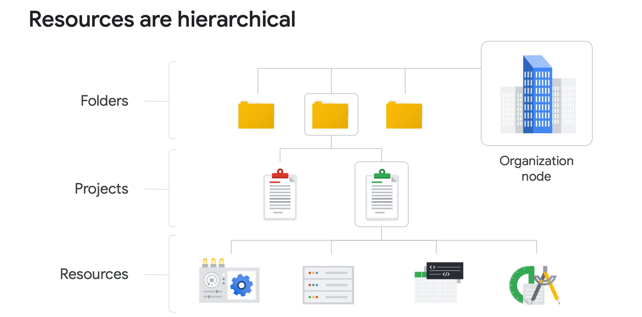
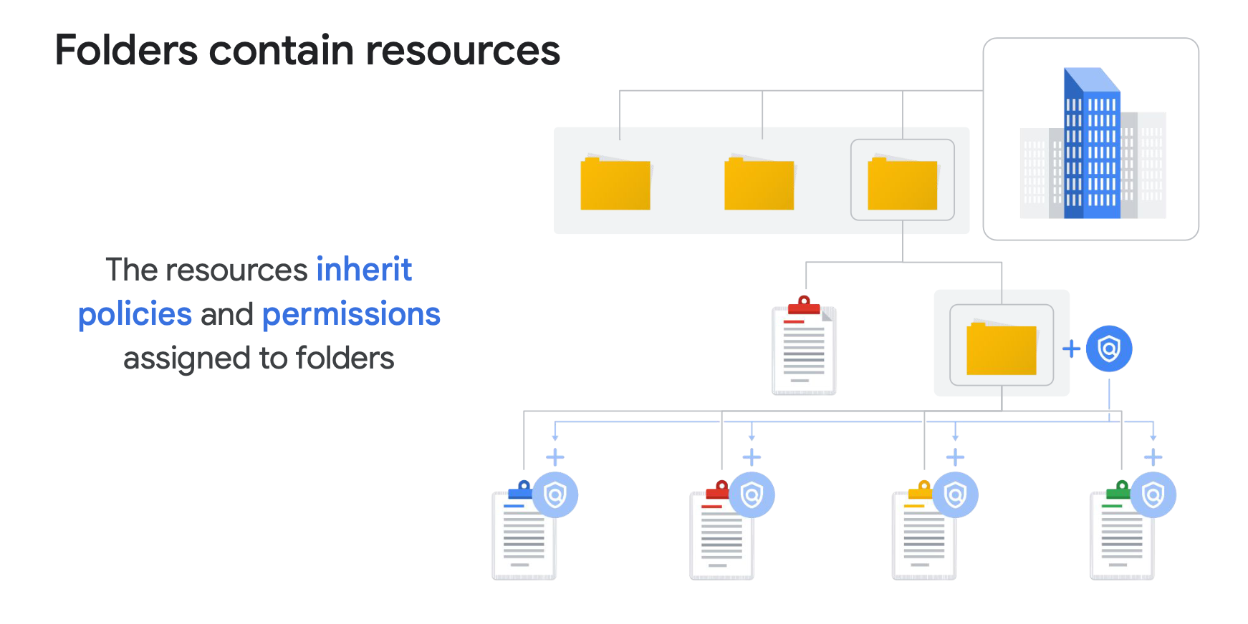
hierarchy

Slide 60
IAM
Il existe trois types de rôles dans IAM : basiques, prédéfinis et personnalisés.
Les rôles basiques ont une portée large et affectent toutes les ressources d'un projet Google Cloud lorsqu'ils y sont appliqués. Ils comprennent propriétaire, éditeur, lecture seule et administrateur de facturation.
Les rôles prédéfinis sont spécifiques à certains services Google Cloud et définissent un ensemble d'actions prédéfinies. Par exemple, Compute Engine propose des rôles prédéfinis comme "instanceAdmin" pour gérer des ressources spécifiques.
Les rôles personnalisés sont utilisés pour attribuer des autorisations plus spécifiques selon le principe du "moindre privilège". Par exemple, créer un rôle "instanceOperator" pour permettre à certains utilisateurs de gérer les machines virtuelles sans pouvoir les reconfigurer.
Les comptes de service sont utilisés pour authentifier les machines virtuelles auprès des services Google Cloud. Ils sont associés à une adresse e-mail et utilisent des clés cryptographiques pour accéder aux ressources.
Les rôles attribués à un compte de service déterminent les actions qu'une application exécutée dans une machine virtuelle avec ce compte peut effectuer, comme créer, modifier ou supprimer d'autres machines virtuelles.

Slide 61
IAM
QUIZ :
Choose the correct completion: Services and APIs are enabled on a per-__________ basis.
A: Folder
B: Project
C: Organization
D: Billing account
QUIZ 2
Order these IAM role types from broadest to finest-grained.
A: Custom roles, predefined roles, basic roles
B: Predefined roles, custom roles, basic roles
C: Basic roles, predefined roles, custom roles

Slide 62
VPC
Un réseau privé virtuel, ou VPC, est un modèle de cloud computing sécurisé et privé hébergé au sein d'un cloud public, tel que Google Cloud.
Sur un VPC, les clients peuvent exécuter du code, stocker des données, héberger des sites web et effectuer toutes les autres tâches possibles dans un cloud privé ordinaire, mais ce cloud privé est hébergé à distance par un fournisseur de cloud public.
Les VPC combinent donc la scalabilité et la commodité du cloud public avec l'isolation des données du cloud privé.
Les réseaux VPC connectent les ressources Google Cloud entre elles et à internet. Cela inclut la segmentation des réseaux, l'utilisation de règles de pare-feu pour restreindre l'accès aux instances, et la création de routes statiques pour rediriger le trafic vers des destinations spécifiques.
Un aspect surprenant pour de nombreux nouveaux utilisateurs de Google Cloud : les réseaux VPC Google sont globaux. Ils peuvent également avoir des sous-réseaux, qui sont des parties segmentées du réseau plus large, dans n'importe quelle région Google Cloud dans le monde. Les sous-réseaux peuvent couvrir les zones qui composent une région. Cette architecture facilite la définition de mises en réseau avec une portée globale, et les ressources peuvent même être dans différentes zones sur le même sous-réseau.

Slide 63
COMPUTE ENGINE
Compute Engine permet aux utilisateurs de créer et d'exécuter des machines virtuelles sur l'infrastructure Google, sans investissements initiaux.
Chaque machine virtuelle offre les fonctionnalités d'un système d'exploitation complet et peut être configurée selon les besoins en CPU, mémoire, stockage et système d'exploitation.
Les instances peuvent être créées via la console Google Cloud, le CLI ou l'API Compute Engine.
Compute Engine offre plusieurs options de stockage avec des caractéristiques de prix et de performances uniques.
Les types de machines personnalisés permettent de choisir précisément les propriétés des instances selon les besoins.
L'utilisation de disques persistants est recommandée pour le stockage.
Le tout est flexible, performant et facturé uniquement en fonction de l'utilisation réelle.

Slide 64
GOOGLE CLOUD marketplace
Google Cloud Marketplace est une plateforme en ligne qui permet aux utilisateurs de découvrir, de déployer et de gérer des logiciels tiers pré-configurés et certifiés pour fonctionner sur Google Cloud Platform (GCP). Il offre aux entreprises un accès rapide à un large éventail de solutions logicielles, allant des outils de développement aux applications métier.
Le fonctionnement de Google Cloud Marketplace est simple : les utilisateurs parcourent le catalogue de logiciels, sélectionnent les solutions qui répondent à leurs besoins, puis les déploient sur leur infrastructure GCP en quelques clics.
On peut y trouver des services déjà configurés comme des bases de données, des web services etc. qui sont basés sous le capot sur des services GCP comme compute engine (au lieu d’initier une vm vide et installer une base de données etc)
Les avantages de Google Cloud Marketplace sont nombreux. Tout d'abord, il offre une grande variété de logiciels et d'outils, permettant aux utilisateurs de trouver rapidement des solutions pour leurs besoins spécifiques. De plus, Google Cloud Marketplace garantit la compatibilité et la sécurité des logiciels répertoriés, offrant ainsi aux utilisateurs une tranquillité d'esprit lors du déploiement de solutions tierces. En outre, Google Cloud Marketplace simplifie le processus d'achat et de facturation, permettant aux entreprises de gérer facilement leurs dépenses logicielles.
Cependant, quelques inconvénients doivent être pris en compte. Bien que Google Cloud Marketplace offre une grande commodité, certains logiciels peuvent avoir des coûts supplémentaires associés à leur utilisation, ce qui peut augmenter les dépenses globales de l'entreprise. De plus, les utilisateurs doivent faire preuve de diligence raisonnable lors du choix des solutions logicielles, en s'assurant qu'elles répondent à leurs exigences en termes de fonctionnalités, de performances et de sécurité.

Slide 65
Load balancer
Un équilibreur de charge a pour rôle de répartir le trafic utilisateur sur plusieurs instances d'une application, ce qui réduit le risque de problèmes de performance.
Cloud Load Balancing est un service géré entièrement distribué et défini par logiciel pour tout votre trafic, offrant une gestion simplifiée sans nécessité de gestion ou de mise à l'échelle des machines virtuelles.
Il peut être utilisé pour différents types de trafic, y compris HTTP(S), TCP, SSL et UDP.
Il propose un équilibrage de charge entre les régions avec basculement automatique entre régions en cas de défaillance, tout en réagissant rapidement aux changements de trafic, de santé des instances et d'autres conditions connexes.
Aucun préchauffage n'est nécessaire même en cas de pic de demande anticipé, ce qui signifie qu'aucun ticket de support n'est nécessaire pour informer Google de l'augmentation attendue de la charge.

Slide 66
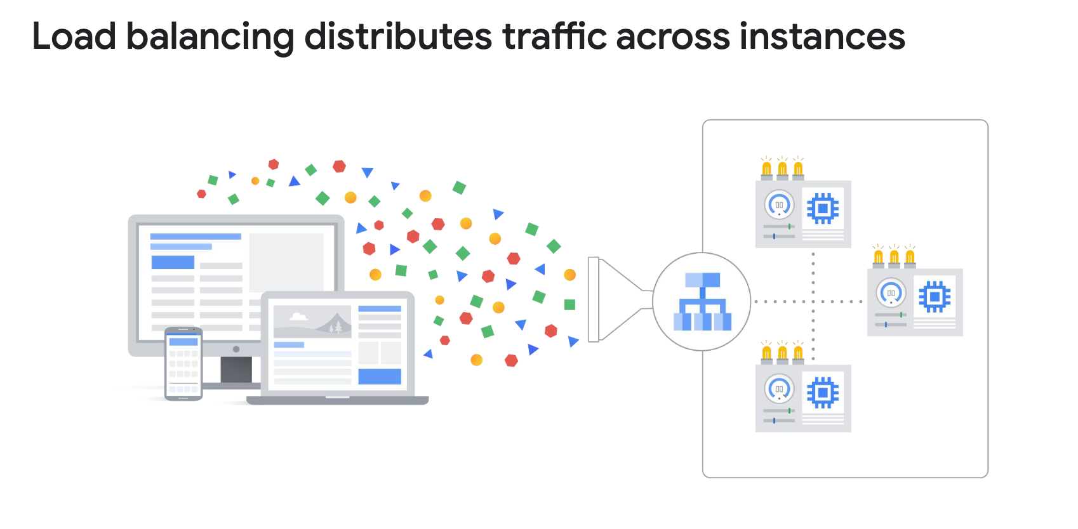
Load balancer

Slide 67
quiz
Google Cloud VPCs, what scope do subnets have?
A: Zonal
B: Regional
VPC subnets can span the zones that make up a region. This is beneficial because your solutions can incorporate fault tolerance without complicating your network topology.
C: Global D: Multi-regional
What is the main reason customers choose Preemptible VMs?
A: To improve performance.
B: To reduce cost.
That's correct! The per-hour price of preemptible and spot VMs incorporates a substantial discount.
C: To use custom machine types
D: To reduce cost on premium operating systems.

Slide 68
Google cloud storage
Le stockage d'objets est une architecture de stockage de données qui gère les données sous forme d'"objets" avec des métadonnées et un identifiant unique global.
Cloud Storage de Google offre un stockage d'objets entièrement géré et évolutif, adapté à divers cas d'utilisation tels que le stockage de données pour l'archivage, la diffusion de contenu web, et la distribution d'objets volumineux.
Les fichiers sont organisés en "buckets" avec des noms uniques et des emplacements géographiques spécifiques pour minimiser la latence.
Bien que ce ne soit pas un système de fichiers, Cloud Storage peut être utilisé comme tel via des outils tiers qui permettent de "monter" le bucket comme un répertoire Linux ou MacOS.

Slide 69
Google cloud storage
Cloud Storage propose quatre classes de stockage principales, et les données stockées sont gérées et facturées en fonction de la "classe" à laquelle elles appartiennent.
La première classe est le Stockage standard, idéal pour les données fréquemment consultées ou "chaudes", ainsi que pour les données stockées pendant de courtes périodes.
La deuxième classe est le Stockage Nearline, destiné aux données consultées de manière peu fréquente, comme les sauvegardes de données, le contenu multimédia de longue durée ou l'archivage de données.
La troisième classe est le Stockage Coldline, similaire au Stockage Nearline mais conçu pour des accès ou modifications de données moins fréquentes, au maximum une fois tous les 90 jours.
La quatrième classe est le Stockage Archive, la moins coûteuse, idéale pour l'archivage de données, les sauvegardes en ligne et la reprise après sinistre, mais avec des coûts d'accès et d'opérations plus élevés et une durée de stockage minimale de 365 jours.

Slide 70
Google cloud sql
Cloud SQL offre des bases de données relationnelles entièrement gérées (MySQL, PostgreSQL, SQL Server) en tant que service, libérant les utilisateurs des tâches de maintenance fastidieuses telles que les mises à jour et les sauvegardes.
Aucune installation ou maintenance de logiciel n'est requise, offrant une solution facile à déployer.
Les capacités d'évolutivité incluent jusqu'à 64 cœurs de processeur, plus de 400 Go de RAM et 64 To de stockage.
Prise en charge de la réplication automatique et des sauvegardes gérées pour assurer la disponibilité des données.
La sécurité est renforcée avec le cryptage des données et un pare-feu réseau intégré.
Les instances Compute Engine peuvent accéder aux instances Cloud SQL, facilitant l'intégration dans des environnements complexes.
Compatible avec divers outils et applications externes, offrant une flexibilité d'utilisation accrue.

Slide 71
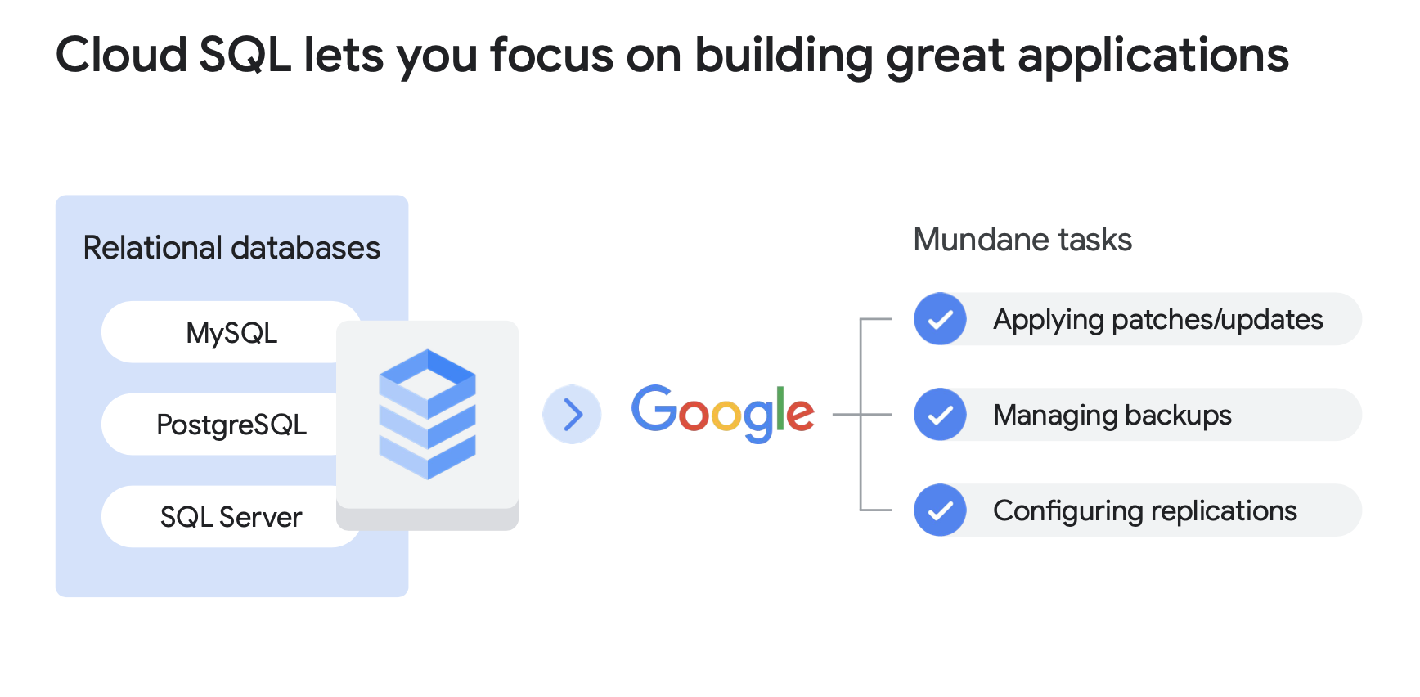
Google cloud sql

Slide 72
Google cloud spanner
Cloud Spanner est un service de base de données relationnelle entièrement géré qui s'adapte à l'échelle horizontale, est fortement cohérent et prend en charge le langage SQL.
Éprouvé dans les applications et services critiques de Google, Spanner alimente le business de 80 milliards de dollars de Google.
Cloud Spanner est particulièrement adapté aux applications qui nécessitent :
un système de gestion de base de données relationnelle SQL avec des jointures et des index secondaires,
une disponibilité élevée intégrée,
une forte cohérence globale,
et un grand nombre d'opérations d'entrée/sortie par seconde, allant jusqu'à des dizaines de milliers de lectures/écritures par seconde ou plus.

Slide 73
Google cloud firestore
Firestore est une base de données NoSQL cloud flexible et évolutive pour le développement mobile, web et serveur.
Les données sont organisées en documents dans des collections, permettant des requêtes efficaces avec des filtres et des options de tri.
Firestore assure la synchronisation des données sur tous les appareils connectés, même hors ligne, grâce à la mise en cache des données.
Utilise l'infrastructure robuste de Google Cloud, offrant une réplication automatique des données, une cohérence forte et des opérations transactionnelles.
Facturé en fonction des lectures, écritures, suppressions et stockage de documents, avec une quantité limitée d'opérations gratuites par jour.
Permet un démarrage peu coûteux voire gratuit pour les développeurs grâce à ces quotas gratuits quotidiens.

Slide 74
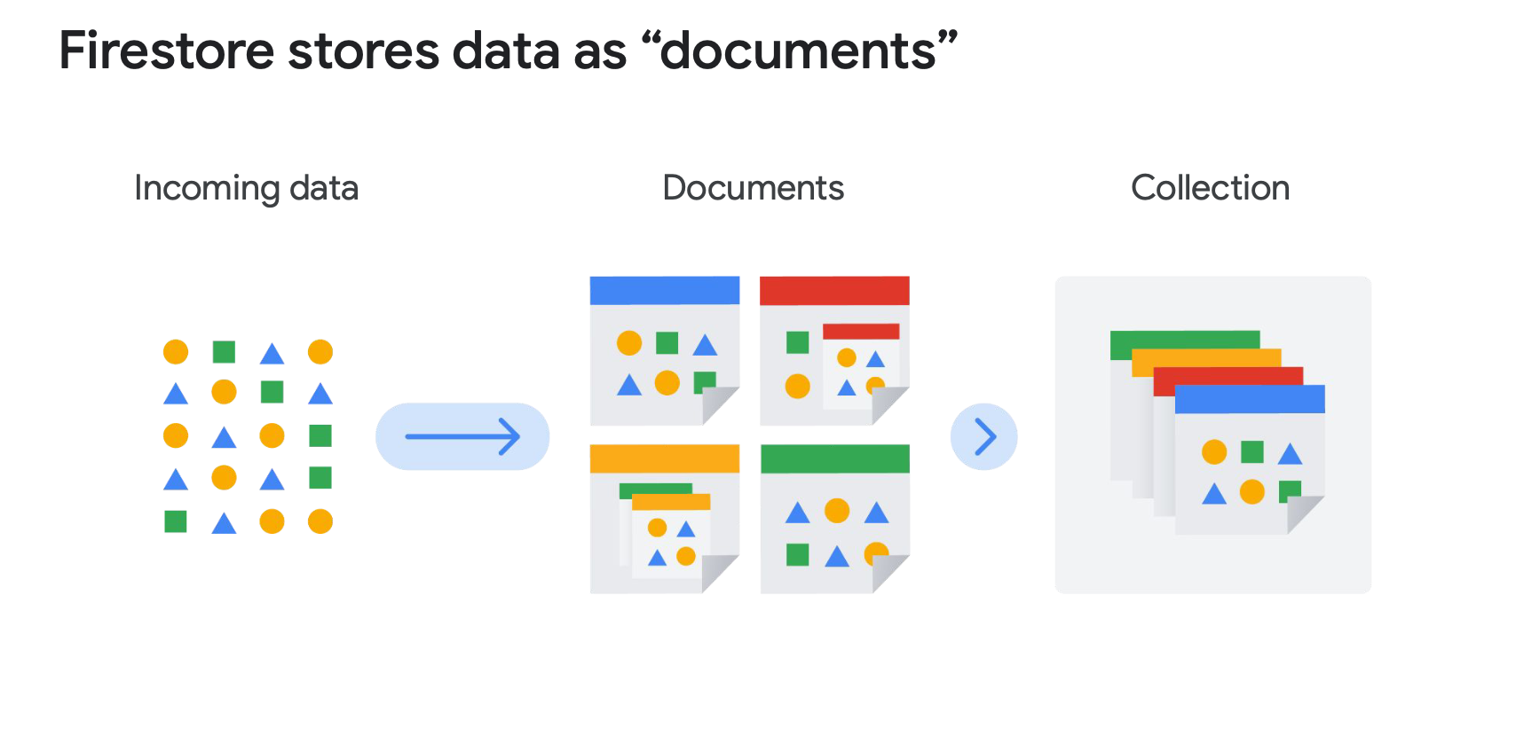
Google cloud firestore

Slide 75
Google cloud bigtable
Cloud Bigtable est le service de base de données NoSQL de Google, utilisé par des services clés tels que Search, Analytics et Gmail.
Il offre une haute performance avec une faible latence, adaptée aux charges de travail massives et aux applications opérationnelles et analytiques.
Les clients choisissent Bigtable pour des volumes de données importants, un débit élevé, des données NoSQL, des données ordonnées temporellement ou pour des traitements batch et temps réel.
Bigtable est compatible avec d'autres services Google Cloud et des clients tiers via des API, permettant la lecture et l'écriture de données à travers diverses couches de services et frameworks de traitement de flux ou de lot.
Il est utilisé pour servir des données aux applications, tableaux de bord et services de données, ainsi que pour effectuer des calculs et des analyses sur des données en continu ou par lots.

Slide 76
Google cloud storage options comparaison
Cloud Storage : Stockage pour objets immuables de plus de 10 Mo, jusqu'à 5 To par objet, adapté pour les images ou films.
Cloud SQL / Cloud Spanner : Prise en charge SQL complète, Cloud SQL jusqu'à 64 To, Cloud Spanner pour une scalabilité horizontale.
Firestore : Evolutivité massive, résultats de requêtes en temps réel, capacité de stockage téraoctets, idéal pour les données mobiles et web.
Cloud Bigtable : Stockage d'un grand nombre d'objets structurés, pétaoctets de capacité, recommandé pour les données analytiques avec de nombreux événements de lecture et d'écriture.

Slide 77
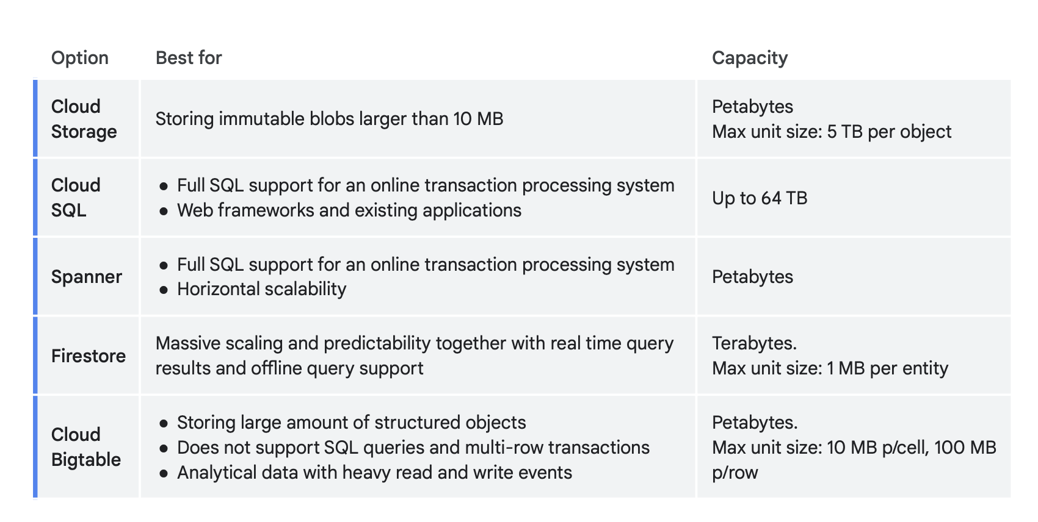
Google cloud storage options comparaison

Slide 78
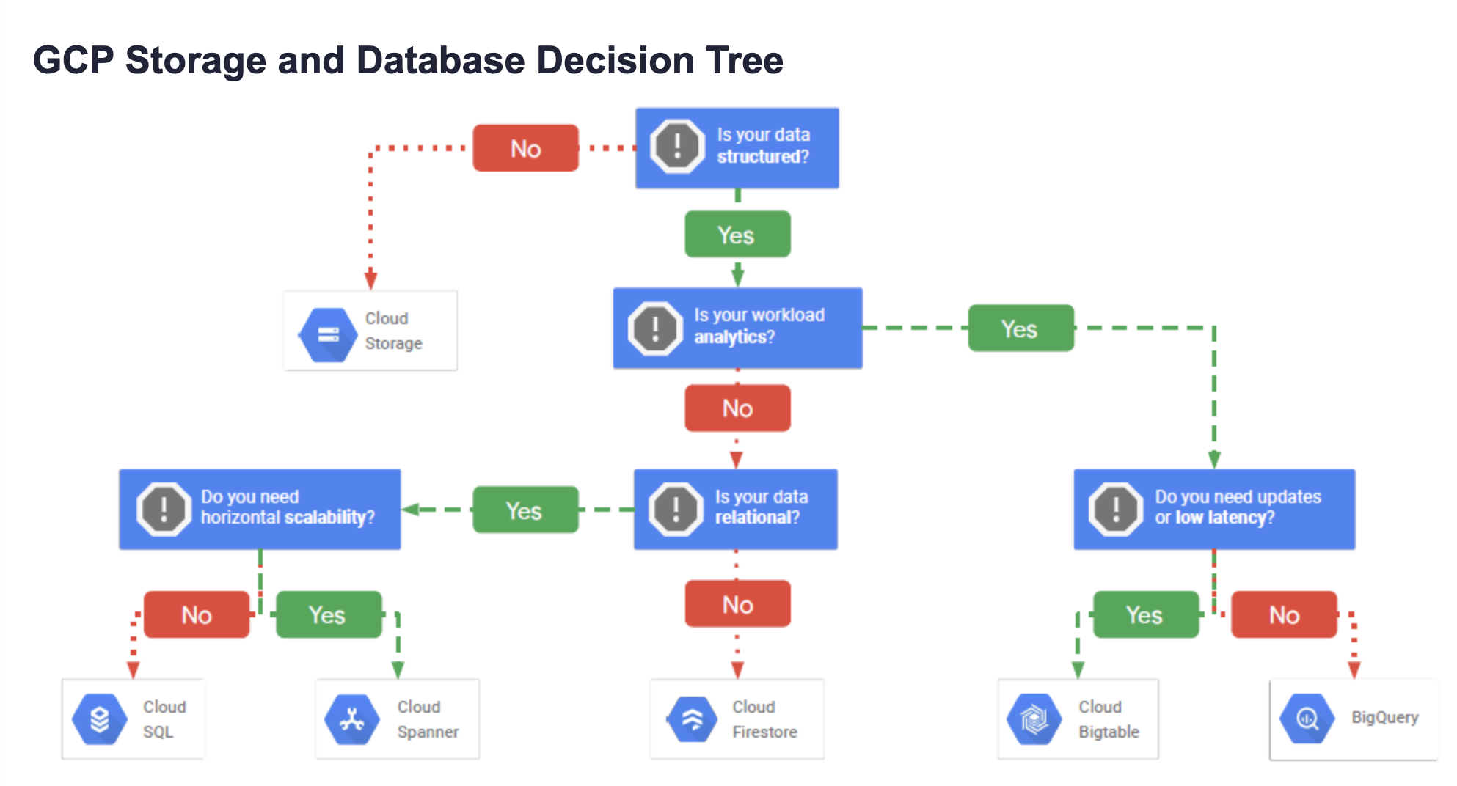
Google cloud storage options comparaison

Slide 79
Google cloud storage options quiz
What is the correct use case for Cloud Storage?
A:Cloud Storage is well suited to providing the root file system of a Linux virtual machine.
B: Cloud Storage is well suited to providing durable and highly available object storage
C: Cloud Storage is well suited to providing data warehousing services
D:Cloud Storage is well suited to providing RDBMS services.
Which SQL database service can scale to higher database sizes?
A: Cloud Spanner.
B: Cloud SQL.
C: Cloud Bigtable
D: Firestore

Slide 80
Google cloud bigquery
BigQuery est un service d'entrepôt de données entièrement géré et hautement évolutif proposé par Google Cloud Platform. Il permet aux utilisateurs d'analyser de très grandes quantités de données de manière rapide et économique, sans nécessiter de configuration ni de maintenance de l'infrastructure.
Le fonctionnement de BigQuery est basé sur le stockage colonnearisé et sur le traitement distribué des requêtes. Les utilisateurs chargent leurs données dans des tables BigQuery, puis exécutent des requêtes SQL pour les analyser.
Les avantages de BigQuery sont considérables. Tout d'abord, il offre une performance exceptionnelle, permettant d'exécuter des requêtes sur des pétaoctets de données en quelques secondes seulement. De plus, BigQuery est entièrement géré, ce qui signifie que Google s'occupe de la maintenance de l'infrastructure, réduisant ainsi la charge opérationnelle pour les utilisateurs. En outre, BigQuery s'intègre facilement avec d'autres services GCP tels que DataFlow et Pub/Sub, facilitant ainsi la construction de pipelines de données complets.
Cependant, quelques points négatifs doivent être mentionnés. La tarification de BigQuery est basée sur l'utilisation des requêtes et du stockage, ce qui peut entraîner des coûts inattendus si les ressources ne sont pas utilisées de manière efficace. De plus, bien que BigQuery soit extrêmement performant pour l'analyse de données, il peut ne pas être adapté à tous les cas d'utilisation, notamment ceux nécessitant des mises à jour en temps réel des données.

Slide 81
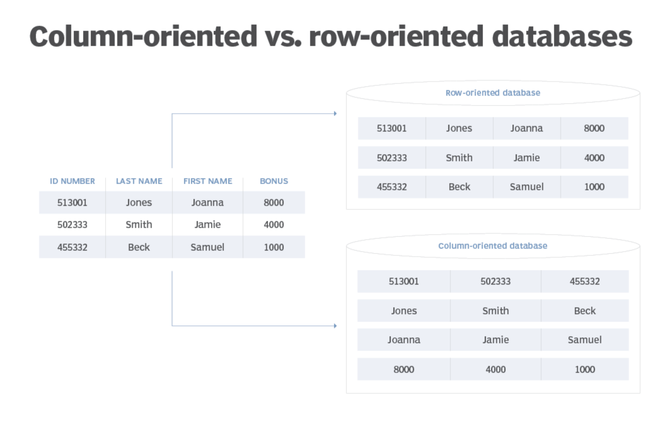
Google cloud bigquery

Slide 82
containers
Les containers sont des boîtes virtuelles entourant le code et ses dépendances, avec un accès limité au système de fichiers et au matériel.
Ils nécessitent peu de ressources pour être créés et démarrent rapidement, comme un simple processus.
Les containers offrent la flexibilité de l'IaaS avec l'évolutivité du PaaS, rendant le code portable et permettant des déploiements sans modification sur différentes plates-formes.
Ils permettent de "coder une fois, et exécuter n'importe où", facilitant le déploiement sur différentes infrastructures.
Les containers peuvent être facilement mis à l'échelle pour répondre à la demande, permettant un déploiement rapide et efficace des applications.

Slide 83
kubernetes
Kubernetes est une plateforme open-source pour la gestion de charges de travail et de services conteneurisés.
Il permet l'orchestration de nombreux conteneurs sur plusieurs hôtes, leur mise à l'échelle en microservices, et le déploiement et le retour en arrière des mises à jour.
Kubernetes se compose d'un ensemble d'API pour déployer des conteneurs sur un cluster de nœuds.
Les nœuds du cluster exécutent les conteneurs, tandis que le plan de contrôle gère leur déploiement et leur état.
Les Pods sont les unités de base dans Kubernetes, représentant des processus individuels ou des applications entières.
Kubernetes permet de spécifier comment les applications doivent interagir et gère les ressources partagées entre les conteneurs.
Les clusters Kubernetes peuvent être créés et gérés avec Google Kubernetes Engine via la console Cloud ou les commandes gcloud.

Slide 84
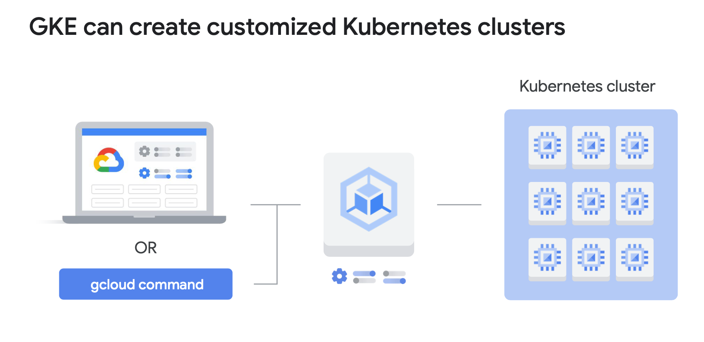
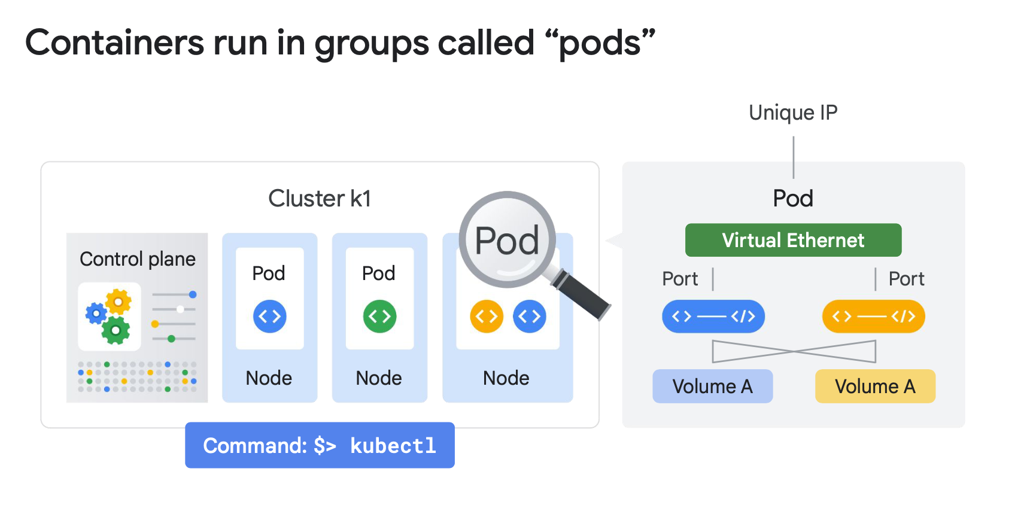
kubernetes

Slide 85
GOOGLE CLOUD RUN
Cloud Run est une plateforme gérée permettant d'exécuter des conteneurs sans état via des requêtes web ou des événements Pub/Sub.
Il est Serverless, éliminant les tâches de gestion d'infrastructure et permettant aux développeurs de se concentrer uniquement sur le développement d'applications.
Cloud Run évolue rapidement, ajustant les ressources en fonction de la demande et facturant uniquement selon l'utilisation réelle.
Le flux de travail des développeurs implique d'écrire l'application, de l'emballer dans une image de conteneur et de la déployer dans Artifact Registry pour le déploiement sur Cloud Run.
Les images doivent être stockées dans Artifact Registry pour le déploiement.
Les développeurs peuvent déployer du code à partir de sources locales ou d'images existantes dans Artifact Registry.
Après le déploiement, Cloud Run fournit une URL HTTPS unique pour accéder à l'application.
Il gère dynamiquement les conteneurs pour gérer efficacement les requêtes entrantes.
La nature Serverless de Cloud Run permet aux développeurs de se concentrer sur le codage, sans maintenance d'infrastructure nécessaire.

Slide 86
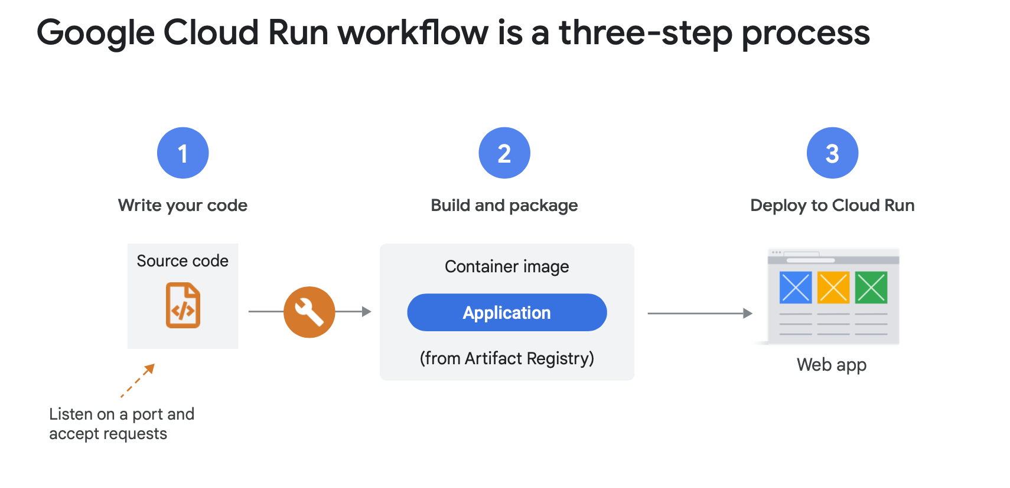
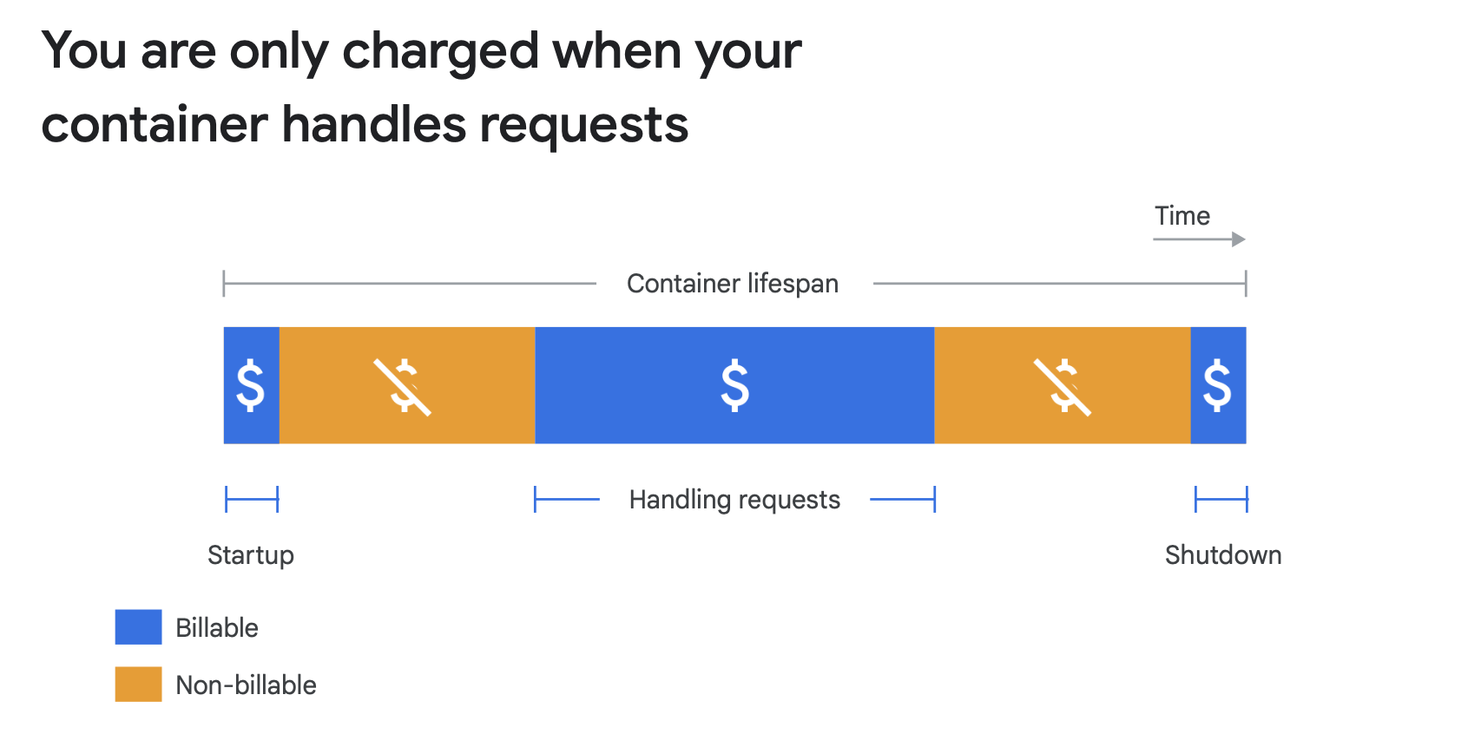
GOOGLE CLOUD RUN

Slide 87
GOOGLE CLOUD RUN quiz
Cloud Run can only pull images from:
A: Docker Hub
B: Self-hosted registries
C: Artifact Registry
D: GitHub

Slide 88
CLOUD FUNCTIONS
Cloud Functions permet de créer des fonctions simples et spécifiques qui s'exécutent automatiquement en réponse à des événements cloud, tels que le téléchargement d'une nouvelle image, le dépôt d’un fichier dans Google Cloud Storage etc.
Il s'agit d'une solution de calcul légère, basée sur des événements et asynchrone, qui ne nécessite pas de gestion de serveur ni d'environnement d'exécution.
Ces fonctions peuvent être utilisées pour construire des applications à partir de petites logiques métier et pour connecter et étendre les services cloud.
La facturation se fait au plus près de la milliseconde, uniquement pendant l'exécution du code, ce qui permet une utilisation économique des ressources.
Cloud Functions prend en charge plusieurs langages de programmation, offrant ainsi une flexibilité aux développeurs.
Les événements provenant de Cloud Storage et de Pub/Sub peuvent déclencher des fonctions de manière asynchrone, tandis que l'invocation HTTP permet une exécution synchrone pour les interactions directes avec l'API.

Slide 89
CLOUD FUNCTIONS quiz
What is the advantage of putting the event-driven components of your application into Cloud Functions?
A: Cloud Functions means that processing always happens free of charge.
Not free of charge !
B: Cloud Functions handles scaling these components seamlessly.
Correct! Your code executes whenever an event triggers it, no matter whether it happens rarely or many times per second. That means you don't have to provision compute resources to handle these operations.
C: Cloud Functions can be written in C# or C++
Cloud Functions are written in Javascript (Node.js), Python, or Go.
D: Cloud Functions eliminates the need to use a separate service to trigger application events.

Slide 90
GOOGLE CLOUD DATAFLOW
DataFlow est une solution de traitement des données en temps réel et par lots offerte par Google Cloud Platform (GCP). Elle est basée sur Apache Beam, un modèle de programmation unifié pour le traitement des données parallèle et distribué.
DataFlow fonctionne en permettant aux développeurs de définir des pipelines de données à l'aide de l'API Apache Beam. Ces pipelines décrivent le traitement des données, qu'il s'agisse de lire des données depuis une source, les transformer et les écrire dans une autre destination.
Les points positifs de DataFlow sont nombreux. Tout d'abord, elle offre une scalabilité automatique, permettant de traiter efficacement des volumes massifs de données, que ce soit en temps réel ou par lots. De plus, elle s'intègre bien avec d'autres services GCP tels que Pub/Sub et BigQuery, facilitant ainsi la construction de pipelines de données complets. En outre, DataFlow est entièrement géré, ce qui signifie que Google se charge de la maintenance de l'infrastructure, permettant aux développeurs de se concentrer sur le développement de leurs applications.
Cependant, quelques points négatifs peuvent être notés. La tarification peut devenir complexe à mesure que les pipelines deviennent plus complexes et que les volumes de données augmentent. De plus, bien que DataFlow soit extrêmement puissant, sa courbe d'apprentissage peut être raide pour les nouveaux utilisateurs, surtout s'ils ne sont pas familiers avec Apache Beam.

Slide 91
GOOGLE CLOUD pub-sub
Pub/Sub, ou Publisher/Subscriber, est un service de messagerie événementielle entièrement géré proposé par Google Cloud Platform. Il permet aux applications de communiquer entre elles de manière asynchrone, garantissant une évolutivité élevée et une fiabilité robuste.
Le fonctionnement de Pub/Sub est simple : les applications envoient des messages à des sujets (topics), puis les messages sont reçus par des abonnés (subscribers) qui sont intéressés par ces sujets.
Les avantages de Pub/Sub sont nombreux. Tout d'abord, il offre une mise à l'échelle automatique, permettant de traiter efficacement des millions de messages par seconde. De plus, il garantit une livraison fiable des messages, même en cas de défaillance d'un composant du système. Pub/Sub s'intègre également parfaitement avec d'autres services GCP, ce qui facilite la construction d'applications cloud natives.
Cependant, quelques inconvénients doivent être pris en compte. La tarification de Pub/Sub peut augmenter rapidement avec le volume de messages traités, et il peut être difficile de prédire les coûts exacts.

Slide 92
GOOGLE CLOUD dataproc
Cloud Dataproc est un service entièrement géré de traitement de données basé sur Apache Hadoop et Apache Spark, proposé par Google Cloud Platform (GCP). Il permet aux utilisateurs de déployer rapidement des clusters de calcul dans le cloud pour l'analyse, le traitement et la transformation de grands ensembles de données.
Le fonctionnement de Cloud Dataproc repose sur la création dynamique de clusters de calcul, qui peuvent être dimensionnés en fonction des besoins de traitement des données. Les utilisateurs peuvent exécuter des tâches de traitement par lot, des analyses interactives et même des flux de travail en continu.
Les avantages de Cloud Dataproc sont significatifs. Tout d'abord, il offre une scalabilité élastique, permettant aux utilisateurs de provisionner et de désactiver rapidement des clusters en fonction de la charge de travail. De plus, Cloud Dataproc est compatible avec les outils et les frameworks de traitement de données open source, tels que Apache Spark, Apache Hadoop, et Presto, offrant ainsi une grande flexibilité aux utilisateurs. En outre, Cloud Dataproc s'intègre parfaitement avec d'autres services GCP, comme BigQuery et Google Cloud Storage, facilitant ainsi la construction de pipelines de données complets.
Cependant, quelques points négatifs peuvent être notés. La tarification de Cloud Dataproc peut être complexe, car elle dépend du type d'instance utilisé, de la durée d'exécution du cluster et d'autres facteurs. De plus, bien que Cloud Dataproc offre une grande flexibilité, la gestion et la configuration des clusters peuvent être complexes pour les utilisateurs moins expérimentés.

Slide 93
SERVICES IA SUR LE CLOUD

Slide 94
GOOGLE CLOUD vertex-ai
Vertex AI est une plateforme d'intelligence artificielle (IA) entièrement gérée proposée par Google Cloud Platform. Elle permet aux développeurs et aux scientifiques des données de créer, de déployer et de gérer facilement des modèles d'IA à grande échelle.
Le fonctionnement de Vertex AI repose sur une approche modulaire, offrant des outils pour chaque étape du cycle de vie des modèles d'IA. Cela inclut la préparation des données, l'entraînement des modèles, le déploiement des modèles en production et la surveillance de leur performance.
Les avantages de Vertex AI sont nombreux. Tout d'abord, elle offre une expérience unifiée pour le développement et le déploiement de modèles d'IA, réduisant ainsi la complexité et les efforts nécessaires. De plus, Vertex AI propose des fonctionnalités avancées telles que l'auto-ML (apprentissage automatique) et le TensorFlow Enterprise, permettant aux utilisateurs de créer des modèles d'IA même sans expertise approfondie en science des données. En outre, Vertex AI s'intègre parfaitement avec d'autres services GCP, ce qui facilite la construction de pipelines d'IA complets.
Cependant, quelques inconvénients doivent être notés. La tarification de Vertex AI peut devenir complexe, en fonction des ressources utilisées et de la taille des modèles déployés. De plus, bien que Vertex AI offre de nombreuses fonctionnalités, certaines tâches avancées peuvent nécessiter une expertise supplémentaire en science des données ou en ingénierie logicielle.

Slide 95
GOOGLE CLOUD vertex-ai
Vertex AI est une plate-forme de machine learning (ML) qui vous permet d'entraîner et de déployer des modèles de ML et des applications d'IA, et de personnaliser les modèles de langage volumineux (LLM) à utiliser dans vos applications basées sur l'IA. Vertex AI combine les workflows d'ingénierie des données, de science des données et d'ingénierie de ML, ce qui permet à vos équipes de collaborer à l'aide d'un ensemble d'outils commun et de faire évoluer vos applications en tirant parti des avantages de Google Cloud.
Vertex AI propose plusieurs options d'entraînement et de déploiement de modèles :
AutoML vous permet d'entraîner des données tabulaires, d'images, de texte et vidéo sans écrire de code ni préparer de répartition des données. Il suffit de choisir son dataset et la variable à prédire.
L'entraînement personnalisé vous offre un contrôle total sur le processus d'entraînement, y compris l'utilisation de votre framework de ML préféré, l'écriture de votre propre code d'entraînement et le choix des options de réglage des hyperparamètres.
Le model garden vous permet de découvrir, de tester, de personnaliser et de déployer dans Vertex AI, et de sélectionner des modèles et des éléments Open Source (OSS).
L'IA générative vous permet d'accéder aux grands modèles d'IA générative de Google (mais pas que) pour plusieurs modalités (texte, code, images, voix). Vous pouvez ajuster les LLM de Google pour répondre à vos besoins, puis les déployer pour les utiliser dans vos applications basées sur l’IA.
On peut également créer des modèles prédictifs dans BigQuery à l’aide de BQML. Ces modèles peuvent être utilisés dans Vertex-AI

Slide 96
GOOGLE CLOUD vertex-ai
Une fois vos modèles déployés, utilisez les outils MLOps de bout en bout de Vertex AI pour automatiser et faire évoluer les projets tout au long du cycle de vie du ML. Ces outils MLOps sont exécutés sur une infrastructure entièrement gérée que vous pouvez personnaliser en fonction de vos besoins en termes de performances et de budget.
Vous pouvez utiliser le SDK Vertex AI pour Python pour exécuter l'intégralité du workflow de machine learning dans Vertex AI Workbench, un environnement de développement basé sur un notebook Jupyter. Vous pouvez collaborer avec une équipe pour développer votre modèle dans Colab Enterprise, une version de Colaboratory intégrée à Vertex AI. Les autres interfaces disponibles comprennent la console Google Cloud, l'outil de ligne de commande gcloud, les bibliothèques clientes et Terraform (compatibilité limitée).
VertexAI vous propose aussi la possibilité d’étiqueter les données dans vos datasets
Des modèles pré-entrainés mis à disposition en API : Google Vision API, Google Speech API etc. avec un coût à l’appel

Slide 97
GOOGLE CLOUD vertex-ai mlops
Une fois vos modèles déployés, ils doivent suivre le changement des données dans l'environnement pour optimiser leurs performances et rester pertinents. Le MLOps est un ensemble de pratiques qui améliore la stabilité et la fiabilité de vos systèmes de ML.
Orchestrer des workflows : entraîner et diffuser manuellement vos modèles peut être chronophage et source d'erreurs, en particulier si vous devez répéter les processus plusieurs fois.
Vertex AI Pipelines vous permet d'automatiser, de surveiller et de gérer vos workflows de ML.
Suivre les métadonnées utilisées dans votre système de ML : en data science, il est important de suivre les paramètres, les artefacts et les métriques utilisés dans votre workflow de ML, en particulier lorsque vous répétez le workflow plusieurs fois.
Vertex ML Metadata vous permet d’interroger ces métadonnées pour analyser, déboguer et auditer les performances de votre système de ML ou des artefacts qu'il produit.
Identifier le meilleur modèle pour un cas d'utilisation : lorsque vous essayez de nouveaux algorithmes, vous devez savoir quel modèle entraîné fonctionne le mieux.
Les tests Vertex AI vous permettent de suivre et d'analyser différentes architectures de modèles, hyperparamètres et environnements d'entraînement pour identifier le meilleur modèle pour votre cas d'utilisation.
Vertex AI TensorBoard vous permet de suivre, de visualiser et de comparer les expériences de ML pour mesurer les performances de vos modèles.

Slide 98
GOOGLE CLOUD vertex-ai mlops
Gérer les versions de modèles : l'ajout de modèles à un dépôt central vous permet de suivre les versions des modèles.
Vertex AI Model Registry vous offre un aperçu de vos modèles afin de mieux organiser, suivre et entraîner les nouvelles versions. Depuis Model Registry, vous pouvez évaluer et déployer des modèles sur un point de terminaison, créer des prédictions par lot, et afficher des informations sur des modèles spécifiques et des versions de modèle.
Gérer les caractéristiques : lorsque vous réutilisez des caractéristiques de ML parmi plusieurs équipes, vous avez besoin d'un moyen rapide et efficace de les partager et de les diffuser.
Vertex AI Feature Store fournit un dépôt centralisé pour l'organisation, le stockage et la publication des caractéristiques de ML. En utilisant un magasin de caractéristiques central, votre organisation peut réutiliser des caractéristiques de ML à grande échelle et accélérer le développement et le déploiement de nouvelles applications de ML.
Surveiller la qualité du modèle : un modèle déployé en production fonctionne mieux sur les données d'entrée de prédiction semblables aux données d'entraînement. Lorsque les données d'entrée s'écartent des données utilisées pour entraîner le modèle, les performances du modèle peuvent se dégrader, même si le modèle lui-même n'a pas changé.
Vertex AI Model Monitoring surveille les écarts entraînement/diffusion et les dérives de prédiction, et vous envoie des alertes lorsque les données entrantes de prédiction sont trop éloignées de la référence d'entraînement. Vous pouvez utiliser les alertes et les distributions de caractéristiques pour déterminer si vous devez réentraîner votre modèle.

Slide 99
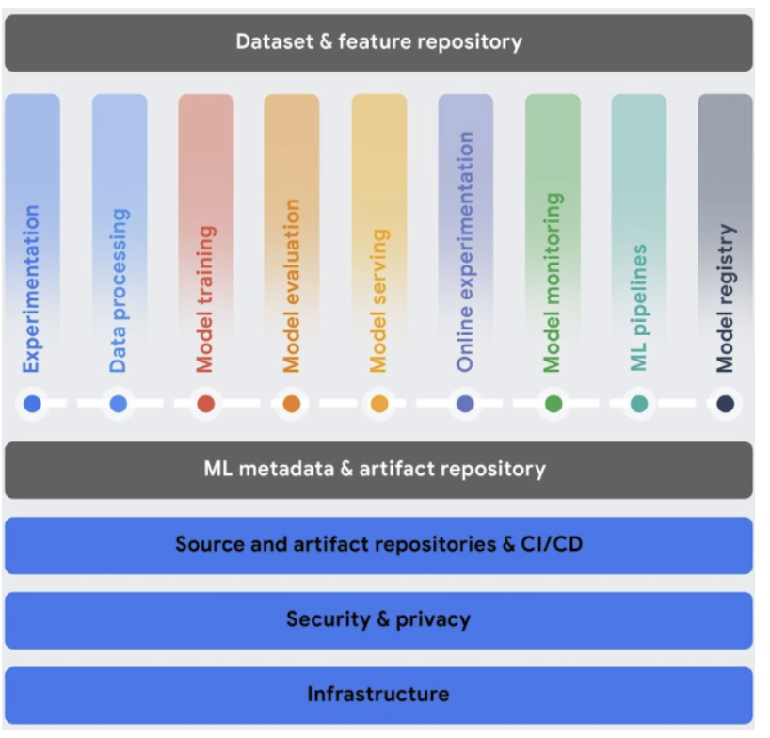
GOOGLE CLOUD vertex-ai mlops

Slide 100
GOOGLE CLOUD vertex-ai gen ai
Generative AI sur Vertex AI vous donne accès aux grands modèles d'IA générative de Google afin que vous puissiez les tester, les personnaliser et les déployer pour les utiliser dans vos applications optimisées par l'IA.
Voici une description du workflow d’IA générative :
Le Prompt : Le workflow d'IA générative commence généralement par une invite. Une invite est une requête en langage naturel envoyée à un modèle de langage pour déclencher une réponse. Écrire une invite pour obtenir la réponse souhaitée du modèle est une pratique appelée prmpt engineering. Bien que la conception d'une invite soit un processus expérimental, vous pouvez utiliser des principes et des stratégies de conception d'invites pour inciter le modèle à se comporter de la manière souhaitée.
Les modèles de base : Les prompts sont envoyées à un modèle pour la génération de réponses. Vertex AI dispose de divers modèles de fondation d'IA générative accessibles via une API, y compris les suivants :
API Gemini : raisonnement avancé, chat multitour, génération de code et invites multimodales.
API PaLM : tâches de langage naturel, représentations vectorielles continues de texte et chat multitour.
API Codey : génération de code, complétion de code et chat de code.
API Imagen : génération d'images, modification d'images et description d'images.
MedLM : système de questions-réponses et de synthèse médicales. (DG privée)
La taille, la modalité et les coûts des modèles sont différents. Vous pouvez explorer les modèles propriétaires de Google et les modèles OSS dans le jardin des modèles (model garden).

Slide 101
GOOGLE CLOUD vertex-ai gen ai
Vous pouvez personnaliser le comportement par défaut des modèles de base de Google afin qu'ils génèrent les résultats souhaités de manière cohérente, sans utiliser des prompts complexes. Ce processus de personnalisation est appelé Fine Tuning. Les personnalisations de ces modèles vous aident à réduire le coût et la latence de vos requêtes en vous permettant de simplifier vos prompts.
Vertex AI propose également des outils d'évaluation de modèle pour vous aider à évaluer les performances de votre modèle réglé. Une fois que votre modèle réglé est prêt pour la production, vous pouvez le déployer sur un point de terminaison et surveiller les performances, comme dans les workflows MLOps standards.
Si l'invite et la réponse réussissent les contrôles de filtre de sécurité, la réponse est renvoyée. En règle générale, la réponse est renvoyée simultanément. Cependant, vous pouvez également recevoir des réponses progressivement au fur et à mesure de leur génération en activant le streaming.
Il existe une autre méthode qui nous permet de personnaliser une IA générative qui s’appelle le RAG (Retrieval augmented Generation) :
Peut être utilisée pour créer des applications en dehors de GCP
Peut être utilisée au sein de ‘Gen App Builder’ qui est une application GCP

Slide 102
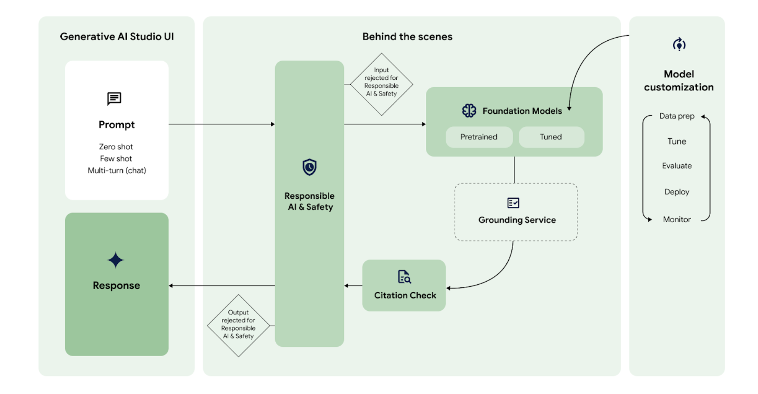
GOOGLE CLOUD vertex-ai gen ai

Slide 103
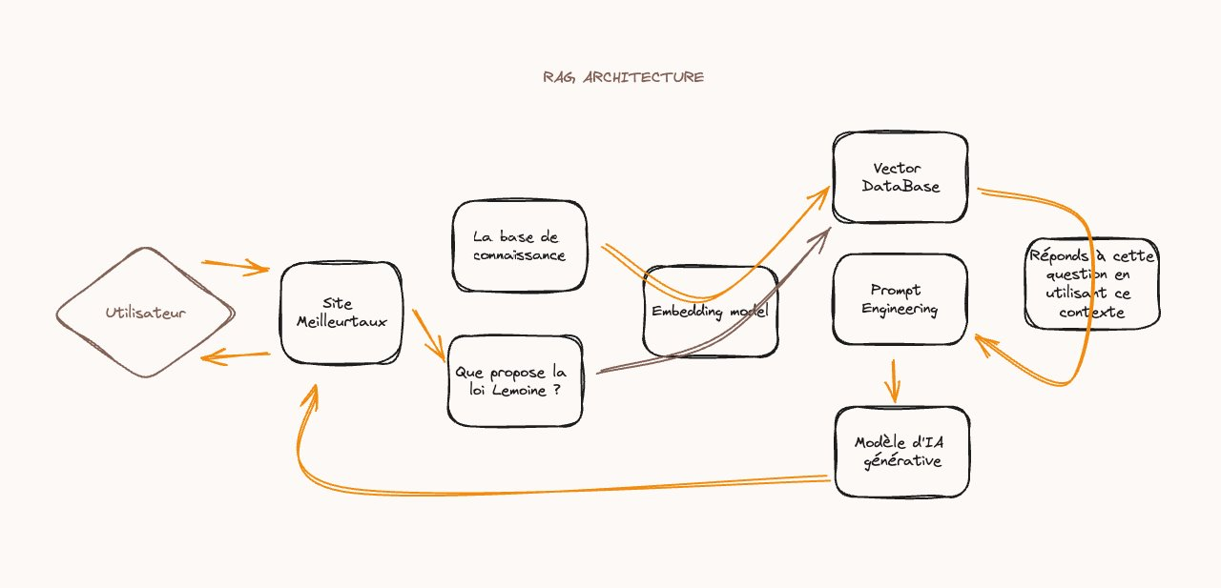
GOOGLE CLOUD vertex-ai gen ai

Slide 104
MERCI pour votre attention !

